Slide 1
О проведении отборов на предоставление субсидий за счет бюджета Пермского муниципального округа Пермского края в 2025 г. на портале предоставления мер финансовой государственной поддержки
Докладчик: Захарченко Татьяна Николаевна, начальник отдела развития предпринимательства и экономического анализа управления по развитию агропромышленного комплекса и предпринимательства администрации Пермского муниципального округа Пермского края

Slide 2
С 01 января 2025 г. отбор получателей субсидий за счет средств местных бюджетов осуществляется в государственной информационной системе
на портале предоставления мер финансовой государственной поддержки
(основание: пункт 5 постановления Правительства РФ от 25 октября 2023 г. № 1782 «Об утверждении общих требований к нормативным правовым актам, муниципальным правовым актам, регулирующим предоставление из бюджетов субъектов Российской Федерации, местных бюджетов субсидий, в том числе грантов в форме субсидий, юридическим лицам, индивидуальным предпринимателям, а также физическим лицам - производителям товаров, работ, услуг и проведение отборов получателей указанных субсидий, в том числе грантов в форме субсидий»)

Slide 3
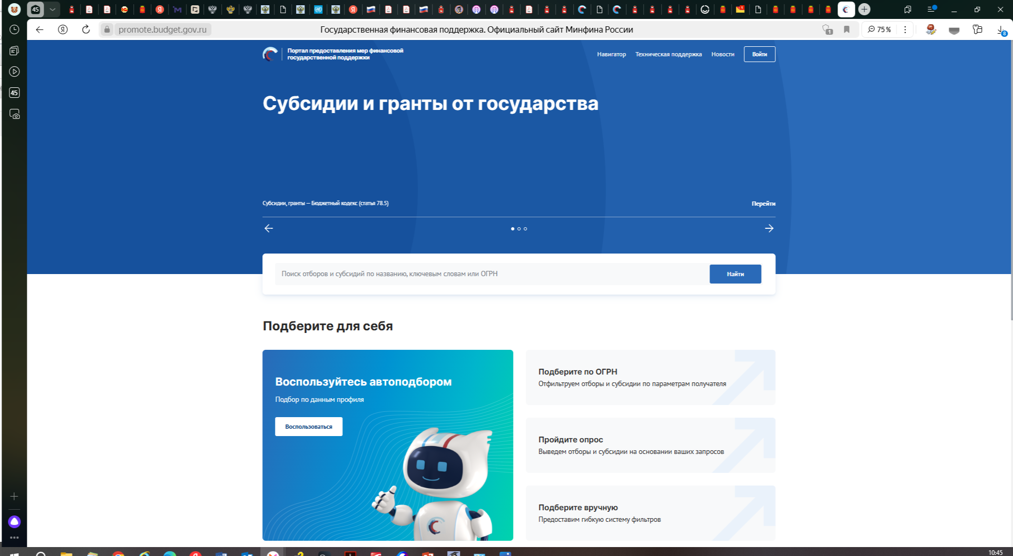
Портал предоставления мер финансовой государственной поддержки https://promote.budget.gov.ru/

Slide 4
Регистрация на Портале
происходит 1 раз, выполняется автоматически при первом входе
Для авторизации на Портале необходимо:
иметь личный кабинет на портале Госуслуг
Иметь усиленную квалифицированная электронная подпись
при первом входе на Портал посредством авторизации через Госуслуги требуется предоставить права доступа к учетной записи системе «Электронный бюджет»
дать согласие на обработку персональных данных

Slide 5
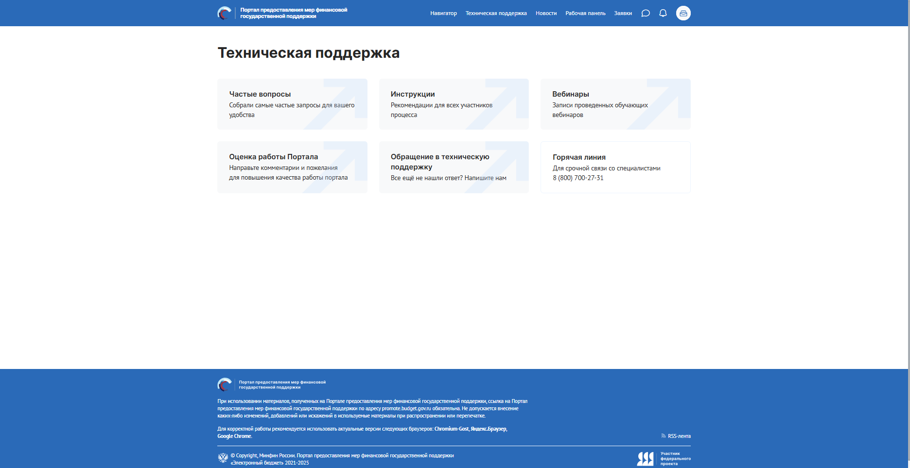

Slide 6
В Пермском муниципальном округе через Портал будут осуществляться конкурсные отборы на предоставление:
субсидий субъектам малого и среднего предпринимательства (далее – МСП) на возмещение затрат на проведение сертификации продукции, товаров (работ, услуг) и(или) классификации гостиниц
субсидий субъектам МСП на возмещение затрат на участие в выставках, ярмарках субъектов МСП

Slide 7
Контакты:
Отдел развития предпринимательства и экономического анализа управления по развитию агропромышленного комплекса и предпринимательства администрации Пермского муниципального округа Пермского края
адрес: г. Пермь, ул. 2-я Казанцевская, д. 7, офис 206
телефон: 8 (342) 214 26 55,
электронная почта: torgot@permsky.permkrai.ru

Slide 8
Спасибо за внимание!

